Slide 1


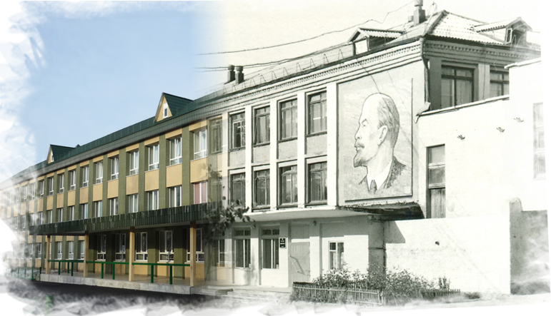

МБОУ «СОШ № 2 им. А.И. Исаевой»
Город Нефтеюганск, ХМАО-Югра
2022 год
«Чистота планеты начинается с меня»
Максём Раиса Петровна, педагог-организатор
Савельева Елена Фёдоровна,
учитель биологии
Ф.И.О.
В работе использованы материалы интерне-ресурсов

Slide 2


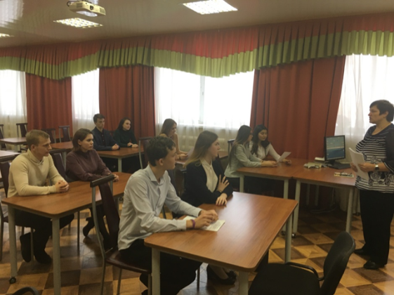

Актуальность:
У Вас дома давно лежит ненужная куча газет и прочих бумажных отходов, сложенных где-нибудь в углу и Вам лень выкинуть их?
А в тоже время ученики ищут новые возможности для реализации своих идей и планов?
Проект «Чистота планеты начинается с меня!»– это формирование
экологической культуры школьников
путем рационального
использования бумаги.

Slide 3

Среди участников школьного сообщества было проведено анкетирование. Были заданы вопросы:
Согласны ли вы, что макулатуру лучше перерабатывать,
чем сжигать или вывозить на мусорные полигоны?
2. Много ли макулатуры вы выбрасываете в течение года?
3. Станете ли Вы собирать макулатуру на переработку, если будут организованы специальные пункты сбора в городе?
4. Станете ли Вы собирать макулатуру на переработку, если будут организованы специальные пункты сбора в школе?
5.Будете ли Вы, хоть иногда, приносить ненужную макулатуру из дома? Выбрать один из ответов:
Да Нет Не знаю

Slide 4
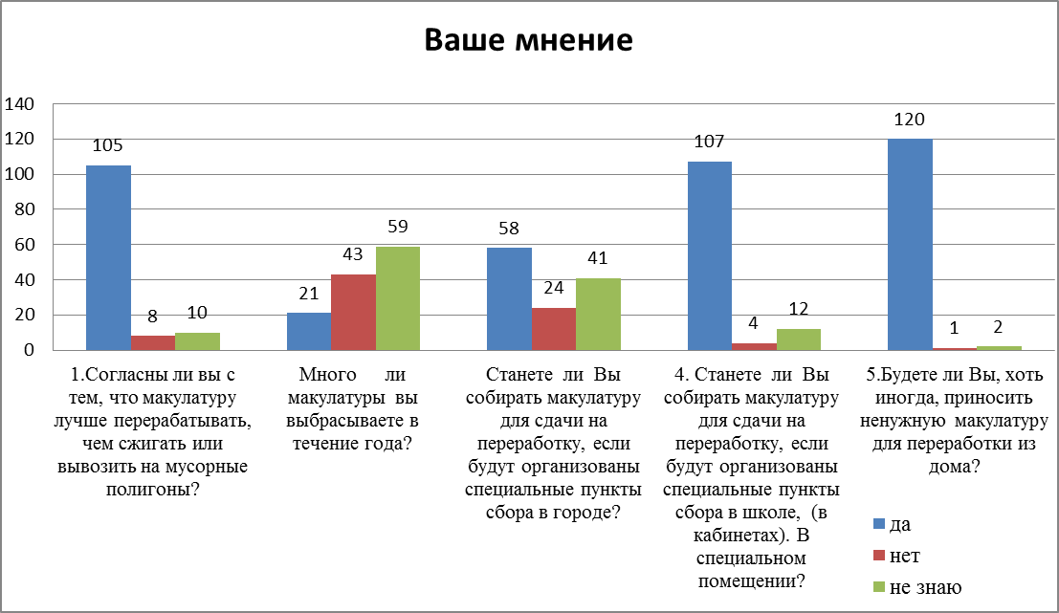
Результаты анкетирования:

Slide 5

Цель: формирование экологической культуры школьников путем рационального использования бумаги.
:
Задачи:
Выявить экологическую пользу от сбора макулатуры, ее значимость для производства различных видов продукции.
Сформировать активную жизненную позицию в области природоохранной и экологической деятельности у учащихся, родителей, педагогов школы.
Провести акции по сбору макулатуры и вовлечь в них не менее 80% учащихся, педагогов и родителей;
Привлечь внимание жителей города, к проблеме рационального использования бумаги как фактора экономии природных ресурсов.

Slide 6

Результаты:
1.Собрана информация об экологической пользе от сбора макулатуры, ее значимости для производства различных видов продукции и оформлена в виде буклетов, памяток, листовок для распространения.
2.Сформирована активная жизненная позиция в области природоохранной и экологической деятельности у 80% учащихся, родителей, педагогов школы (по результатам диагностики).
3.Проведены акции по сбору макулатуры и вовлечено в них не менее 80% учащихся, педагогов и родителей школы (статистический учет);
4.Привлечено внимание жителей города к проблеме рационального использования бумаги как фактора экономии природных ресурсов через средства массовой информации, буклеты, памятки, листовки.

Slide 7

Этапы реализации:
1 этап –организационный. Определить тему,
цель проекта, сформулировать задачи, составить план действий.
2 этап –практический
1.Сбор информации из разных источников, анализ литературы.
2. Анкетирование участников проекта, наблюдение, эксперимент.
3.Заключение договора о сотрудничестве с социальным партнером ООО «Чистый город» по оказанию услуг по вывозу вторичного сырья.
4.Проведение мероприятий в рамках проекта, участие в Экоакциях РДШ, привлечь внимания жителей города к проблеме рационального использования бумаги как фактора экономии природных ресурсов через СМИ, распространение буклетов и листовок.
5.Структурирование информации, сравнение и обобщение результатов.

Slide 8
3 этап – заключительный этап - предъявление результатов работы.
1.Подготовка проекта к защите.
2.Защита проекта на школьном и муниципальном уровне.
3.Повторная диагностика, самооценка и самоанализ результатов проекта.

Slide 9

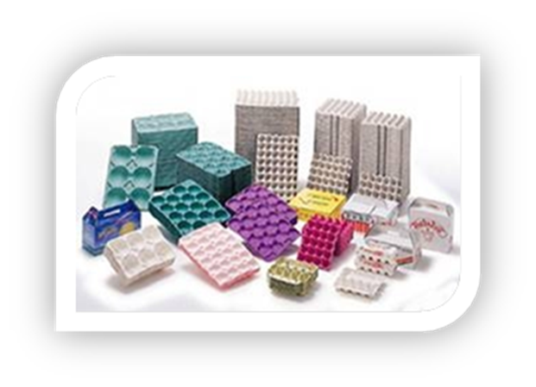
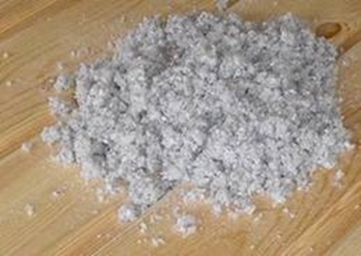
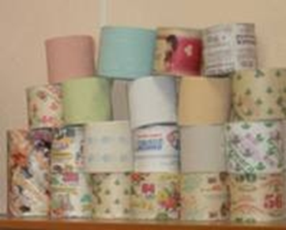
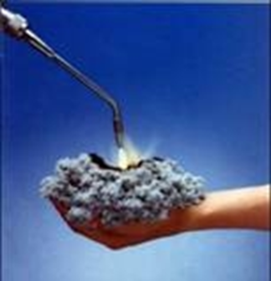
Что нам дает переработка макулатуры?
(1 этап)
Из макулатуры можно
получить:
-новые бумажные изделия,
-туалетную бумагу,
-материалы для теплоизоляции,
-эковату,
-теплоизоляционный материал,
-волокнистые плиты,
-панели из эковаты,
-бумажно-полимерные плиты,
-производство целого спектра кровельных материалов,
-производство упаковочных и оберточных материалов, упаковки для --продуктов питания,
-лотки для яиц,
-материалы для упаковки бытовой химии и бытовых электроприборов,
ваты,
-санитарно-гигиенические материалы,
-одноразовые горшки для рассады и пророста семян,
-одноразовая посуда,
-автомобильные коврики,
-одноразовая одежда,
-картон…

Slide 10
2 этап
Обратилась к участникам проекта.
Уважаемые учителя, родители, учащиеся!
Поможем сохранению окружающей среды!
Уменьшим вывоз мусора на полигоны!
Внесём свой вклад в экологическую программу
Нефтеюганска и ХМАО-Югры!

Slide 11
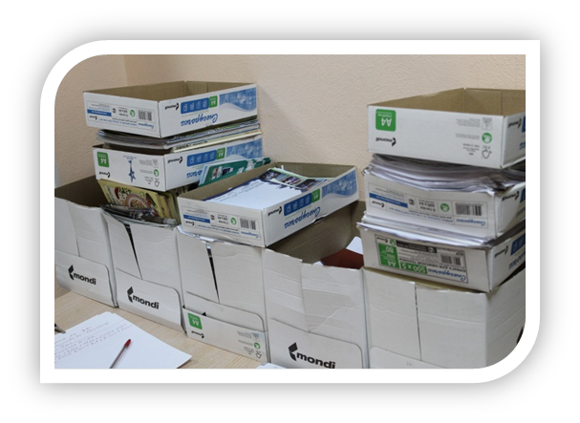
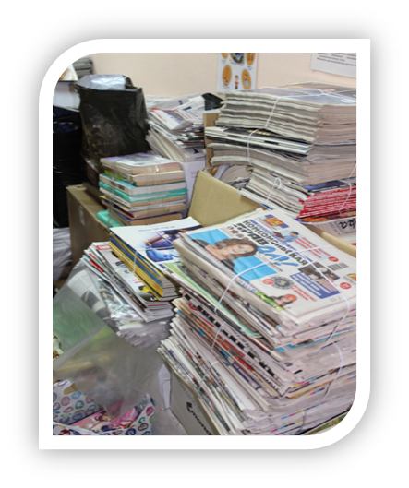
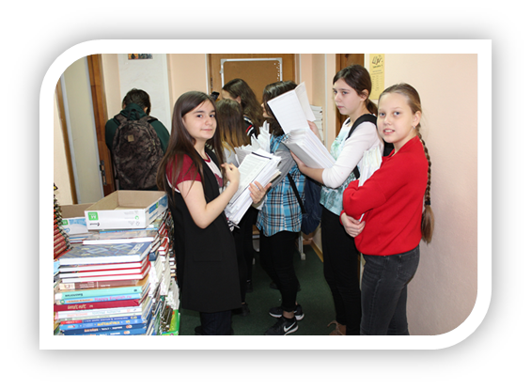
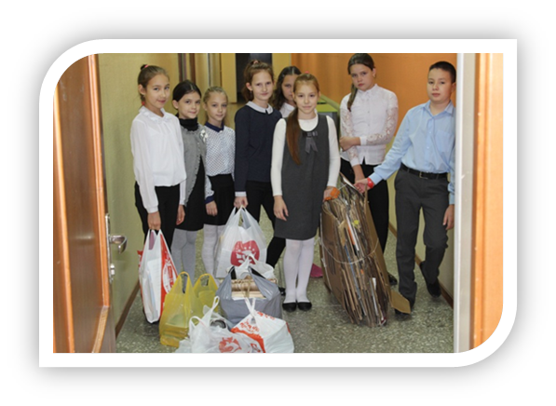
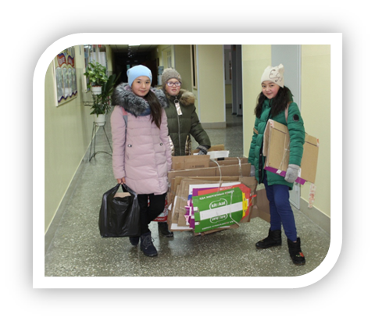
Результаты Акции 04.03.2019
«Чистота планеты начинается с меня!»
Классы - рекордсмены
Класс | Общий вес (кг)
3б | 61.300
4б | 72.150
4в | 57.300
6а | 89.300
7г | 918.500
8г | 91.200
10б | 89.400
10в | 46.300
11а | 42.150
Итого школа сдала | 1754кг600гр.

Slide 12
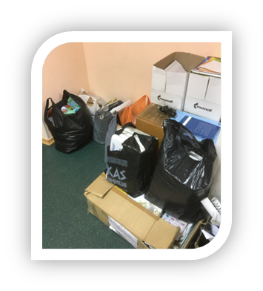
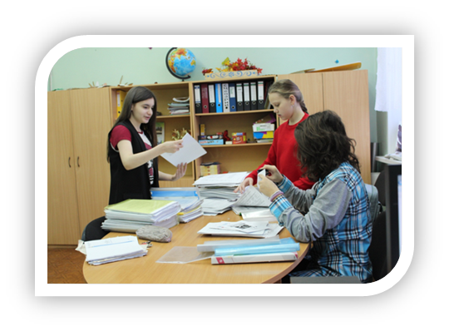
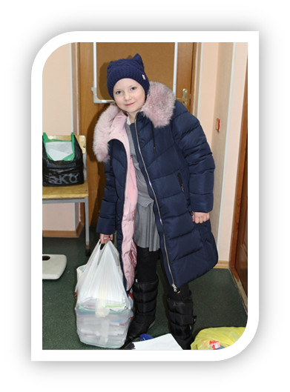
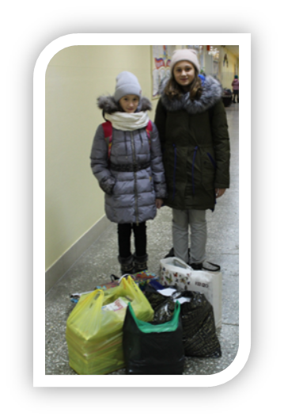
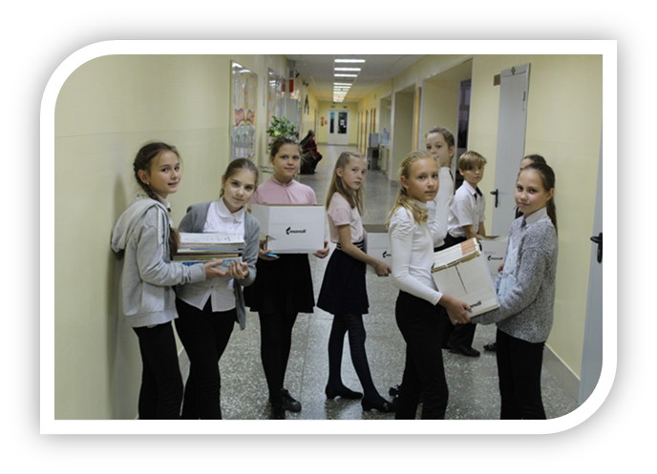
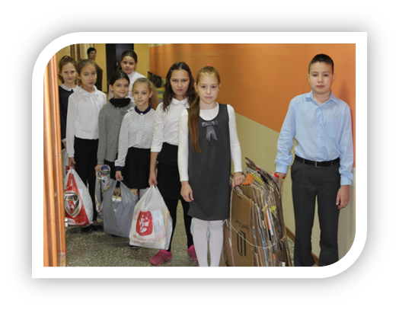
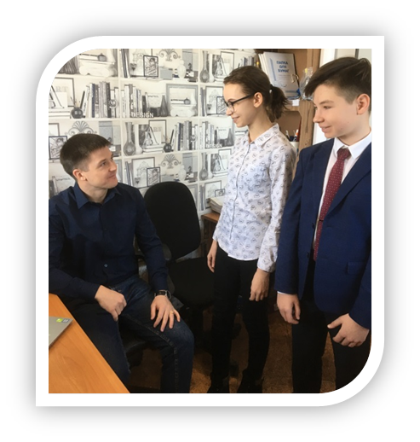
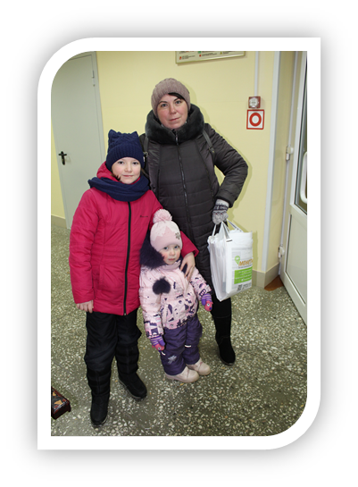
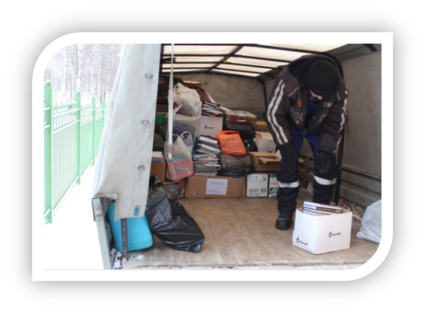

Slide 13

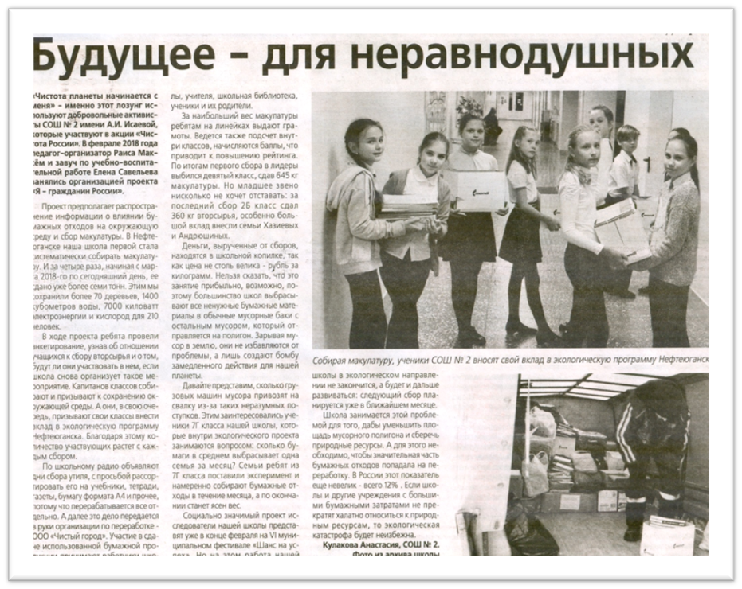
Рекордсмены школы акций
«Чистота планеты начинается с меня!»
Наши рекордсмены: (Акции 15.11.2018 года и 04.03.2019 года)
Классы:
2а класс - 439 кг
2б класс – 445 кг
3б класс – 77 кг
4б класс – 166 кг
4в класс – 94 кг
7г класс - 1263кг
9г класс - 644кг
10б класс – 132 кг
9г класс:
семья Михайловых – 290кг
2б класс: семьи
Хазиевых и Андошкиных – 194 кг
2а класс:
семья Николаевых – 148кг
Ученики:
10а класс – Переверзева -70кг
5в класс -Оськин-58кг
6а класс Бутнарчук Кристина – 133кг

Slide 14
Сравнение результатов
1 и 2 анкетирования

Slide 15

Сравнение результатов
1 и 2 анкетирования

Slide 16
Сравнение результатов
1 и 2 анкетирования

Slide 17

Результаты проекта:
1.Определены тема и цель проекта, сформулированы задачи, составлен план работы.
2.Собраны материалы из разных источников, выявлена экологическая польза от сбора макулатуры, ее значимость для производства различных видов продукции, на основе которых оформлены буклеты, агитационные листки, памятки о значимости использования макулатуры, как средства экономии природных ресурсов.

Slide 18
Результаты проекта:
3.Проведено первичное анкетирование участников проекта, проведён эксперимент с обучающимися 7г класса, объединения «Чистота планеты начинается с меня!».
4.Заключен договор о сотрудничестве социальным партнёромм ООО «Чистый город» по оказанию услуг по вывозу вторичного сырья.

Slide 19
Результаты проекта:
5.Записано интервью с генеральным директором
ООО «Чистый город» Дмитриевым Я.И., которое носит информационный характер о важности рационального природопользования.
6.Создана презентация «Зачем сдавать макулатуру?» и видеоролик «Береги планету» для проведения классных часов.
7. Проведены классные часы: «Чистота планеты начинается с меня», «Оставь на земле добрый след», «Подари себе чистый воздух»

Slide 20
Результаты проекта:
8. Проведено 15 акции по сбору макулатуры в рамках проекта «Я-гражданин России!» Собрано и сдано более 19 тонн макулатуры на переработку.
9.Проведена вторичная диагностика по итогам проекта.
10.Информацией о важности рационального использования бумаги, как фактора экономии природных ресурсов, поделились с жителями города (Статья в газете «Здравствуйте, нефтеюганцы!» от 25.01.2019 года, №3 (1424)

Slide 21
Результаты выборочной диагностики по вопросам в рамках проекта:
Опрошено: 456 учащихся 4-11 классов
Тип отношения Ценности | Устойчиво-позитивное | Ситуативно-позитивное | Ситуативно-негативное | Устойчиво-негативное
1. Отечество | 76% | 22% | 2% | 0%
2. Земля (природа) | 86% | 13% | 1% | 0%
3. Труд | 67% | 24% | 8% | 1%
4. Знания | 72% | 22% | 5% | 1%
ИТОГИ: средний процент | 75% | 20% | 4% | 0,5%

Slide 22


Slide 23
Практическая значимость и возможность использования материалов проекта:
Данный проект учит ответственному бережному отношению к окружающей среде и природным ресурсам.
Сокращает количество отходов, попадающих на городскую свалку.
Переработка макулатуры экономит ценные природные ресурсы.
Проект направлен на сохранение лесов России, сбережение природных ресурсов и на очищение города от бумажного мусора.

Slide 24
Практическая значимость и возможность использования материалов проекта:
Направлен на привлечение внимания к проблемам экологии и необходимости вторичного использования природных ресурсов.
Продукты проекта распространяются среди учителей, классных руководителей.
Проект включает как теоретические занятия в виде бесед, классных часов, исследований, дискуссий, так и проведение акций.

Slide 25
Сводная таблица результатов Акций «Чистота планеты начинается с меня».
№п\п | Дата проведения Акции | Сдано макулатуры.
1 | До июня 2018 года было сдано (3 Акции) | 5 тонн 204 кг
2 | 15.11.2018 года | 1тонна 795кг 900 гр
3 | 04.03.2019 года | 1тонна 754кг 600 гр.
4 | 20.05.2019 года | 1тонна 658кг 490 гр
5 | 05.06.2019 года | 323кг+1тонна 200кг
6 | 24.10.2019 года | 1тонна 564кг 310 гр
 | Итого | 13 тонн 500кг 300 гр
7 | 04.03.2020 года | 2тонны 183 кг 855 гр.
8 | 05.06.2020 года | 850кг
9. | 17.09.2020 года. И 18.09.20 | 780 кг
10. | 12.02.21 | 350 кг.
11. | 25.05.21 | 300кг.
12. | 14.12.21 | Сдано 1038кг
 | Итого сдано для отправки на переработку: | 19тонн 002кг 155г

Slide 26
Мероприятия, на которых был показан проект
«Чистота планеты начинается с меня!»
1.Муниципальный этап Всероссийской акции «Я – гражданин России». Защита социально-ориентированного проекта «Чистота планеты начинается с меня!» 21.03.19 г.
2. II городская конференция добровольцев «Молодёжь за добрые дела» 19.04.2019.
3. Муниципальный этап 17 Международной экологической акции «Спасти и сохранить» 2019 год. ( 25.04.19 ) Диплом 2 степени.
4. Муниципальный слёт лидеров первичных отделений общероссийской общественно-государственной детско-юношеской организации «Российское движение школьников» «РДШ собирает друзей!» Защита социально-ориентированного экологического проекта «Чистота планеты начинается с меня!» 2019 год. Диплом Победителя, сертификаты участникам.
5.Участие во Втором Всероссийском конкурсе БумБатл (Сертификат участника).

Slide 28

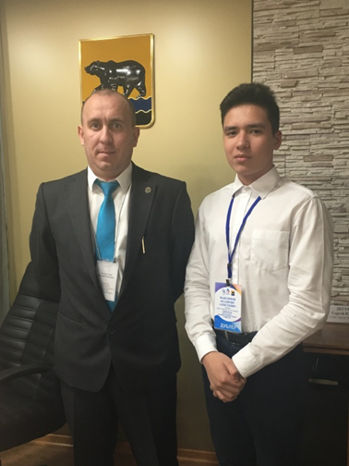
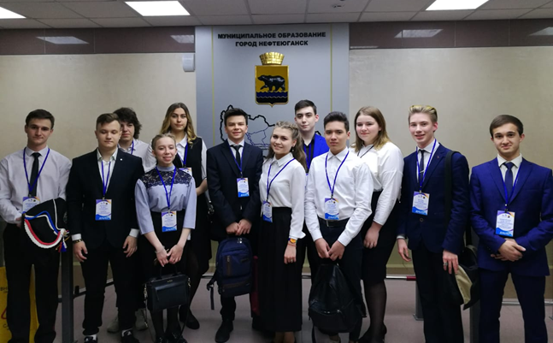
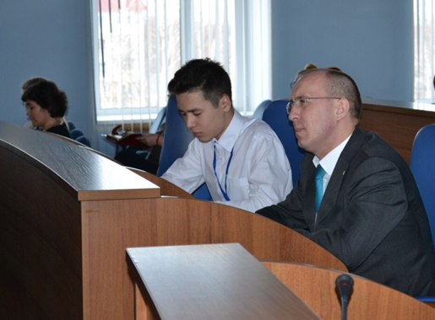
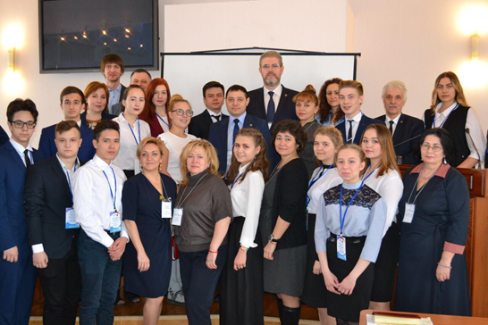
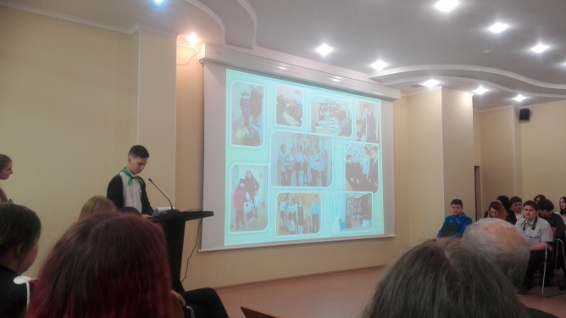
Участие в Дне Самоуправления. Выступление на II городской конференции «Молодёжь за добрые дела»

Slide 29





Сдай макулатуру!
Спаси дерево!

